Slide 1

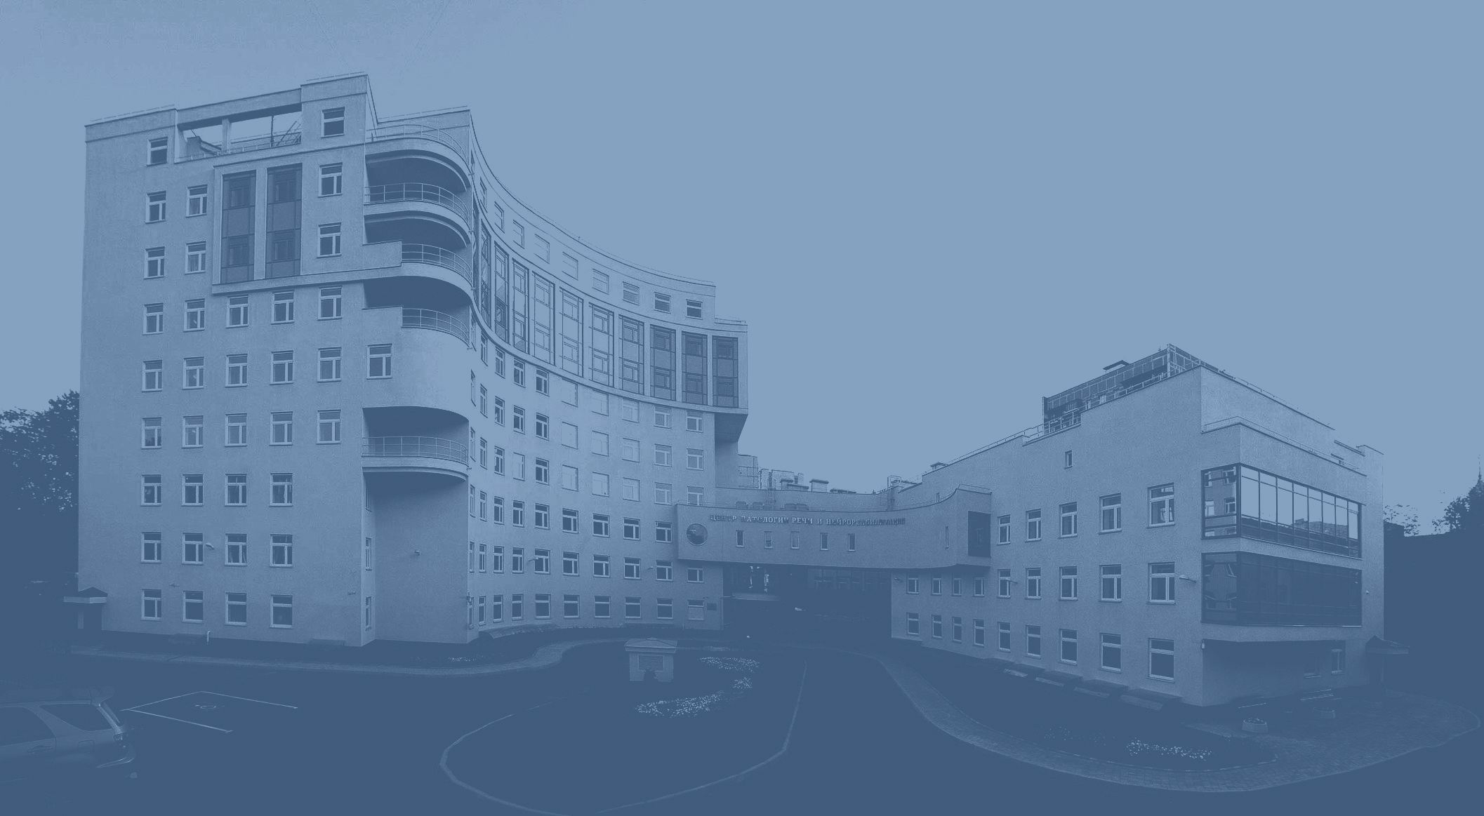

Телемедицинская платформа EmmaReha
для дистанционного планирования и контроля реабилитационного процесса, ее внедрение в практику
Зезюлинский Николай Владимирович, Директор по развитию бизнеса ООО "Ай-ФОРС" (ГК ФОРС)
Черёмин Роман Авенирович, Главный врач ГБУЗ ЦПРиН ДЗМ
Разработано в

Slide 2

ГК «ФОРС» – российский разработчик и интегратор надежных масштабируемых информационных систем
+
2 000
+
Компания iFORS входит в группу компаний «ФОРС»
30 лет
500
опыт в сфере ИТ
специалистов
масштабных ИТ-проектов
Notes:
Стандартный слайд

Slide 3
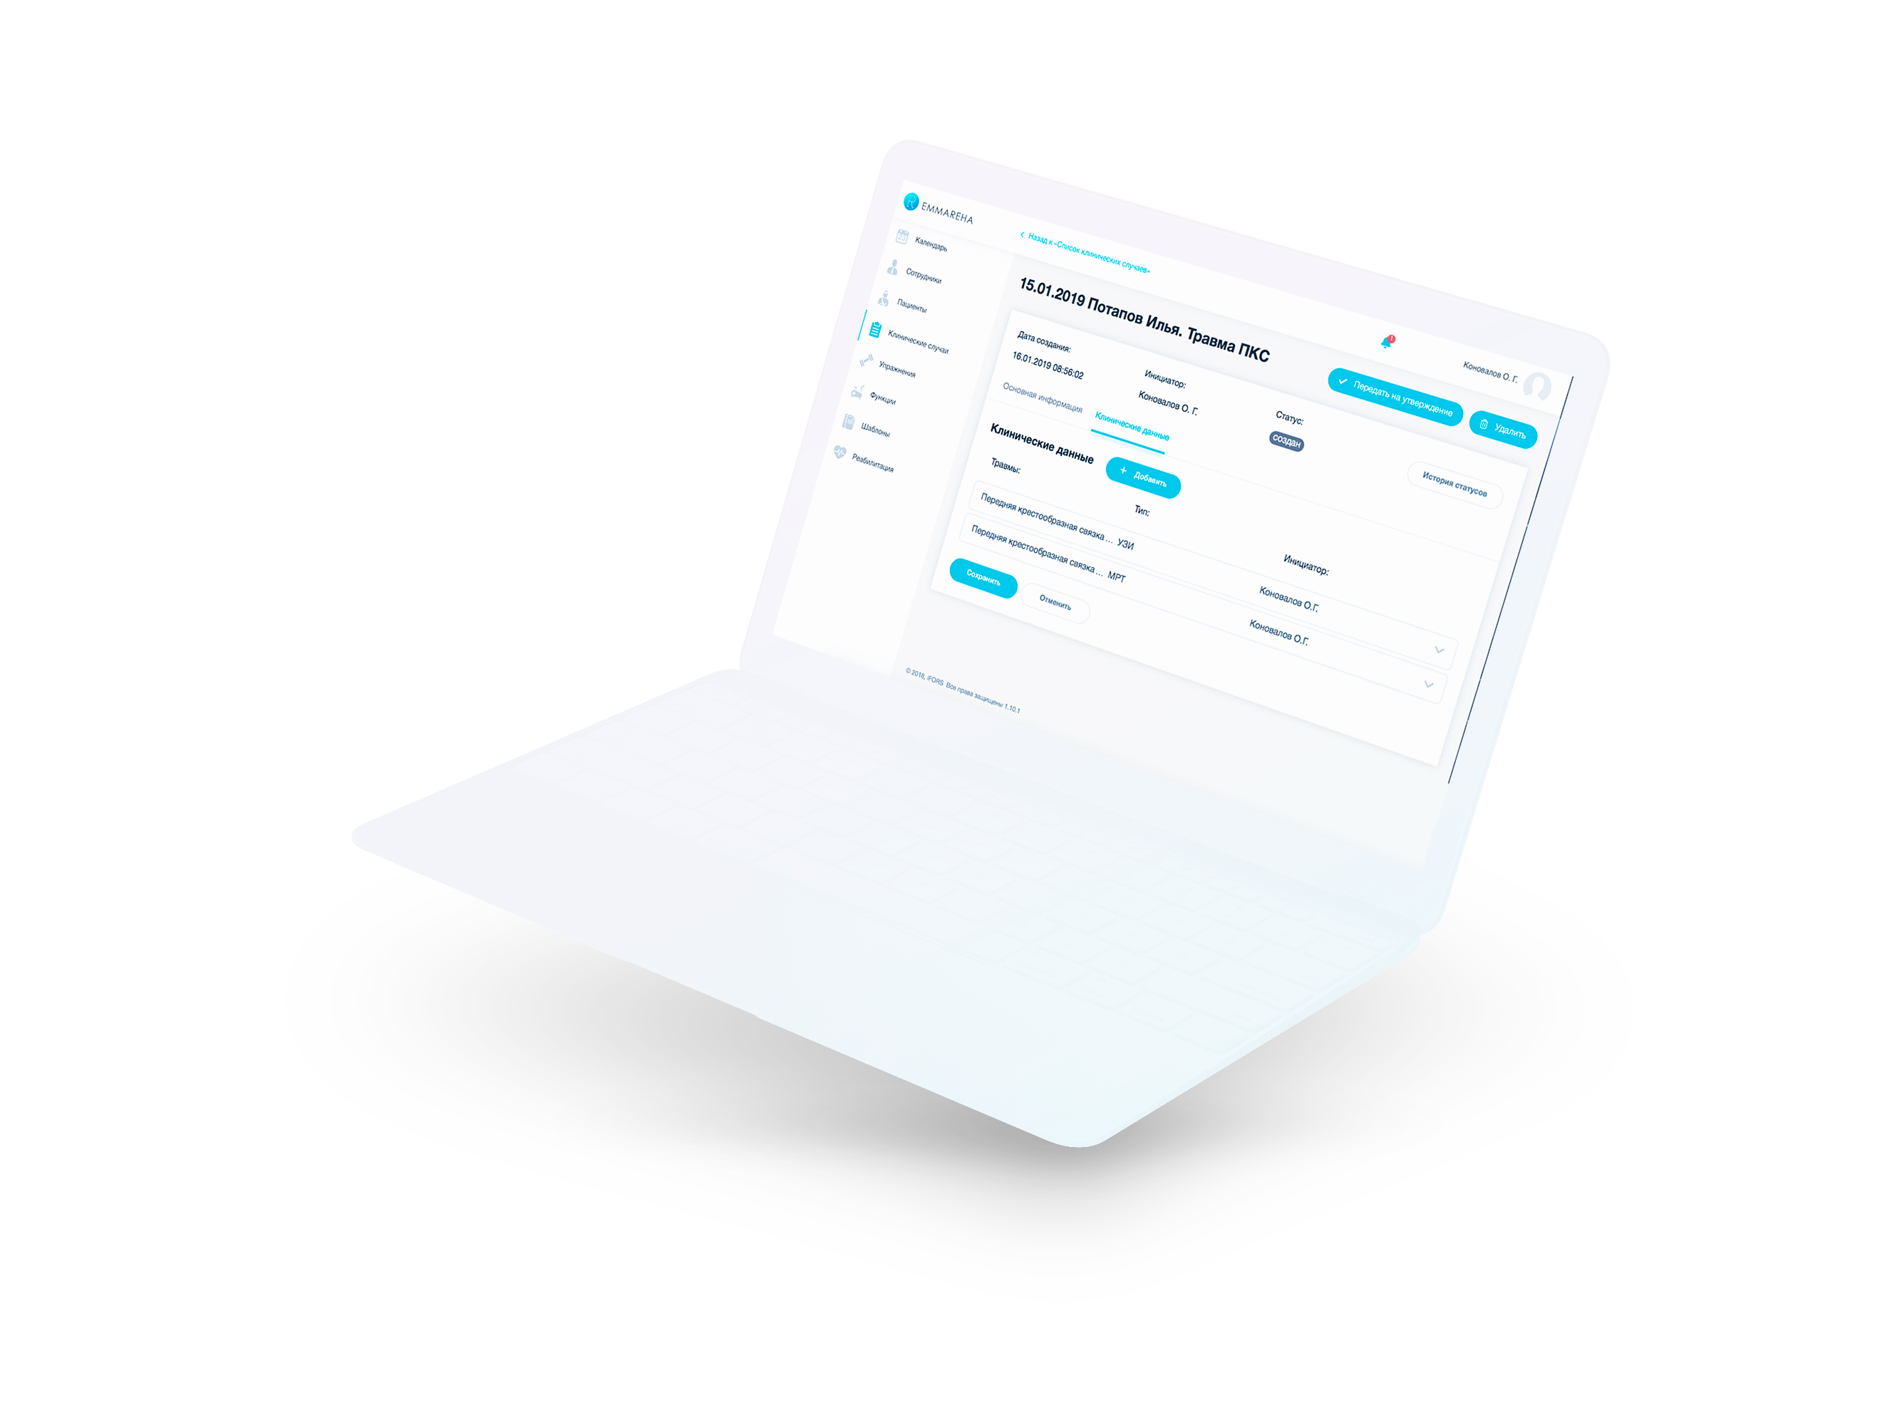
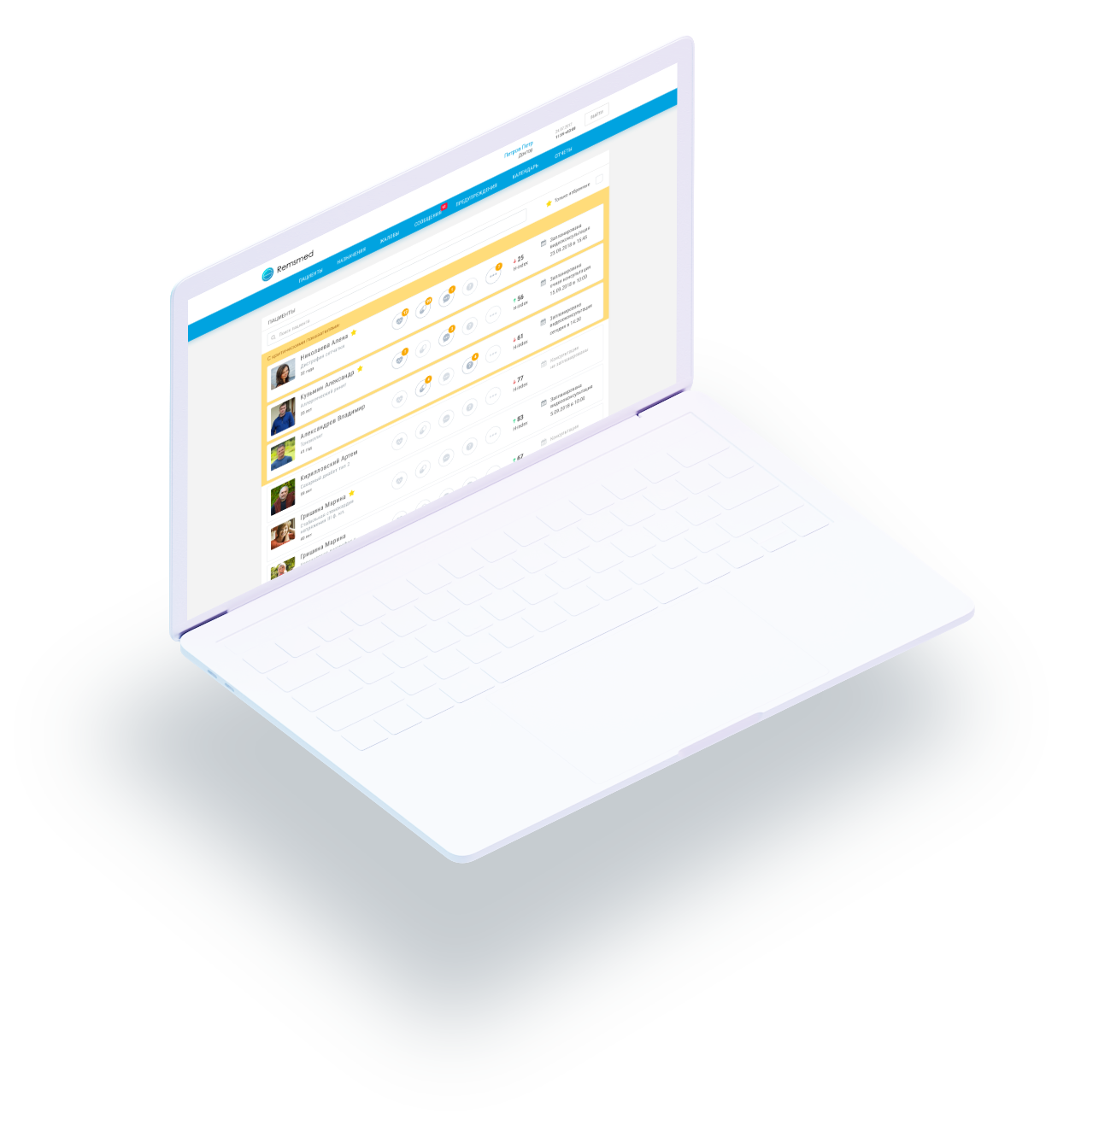
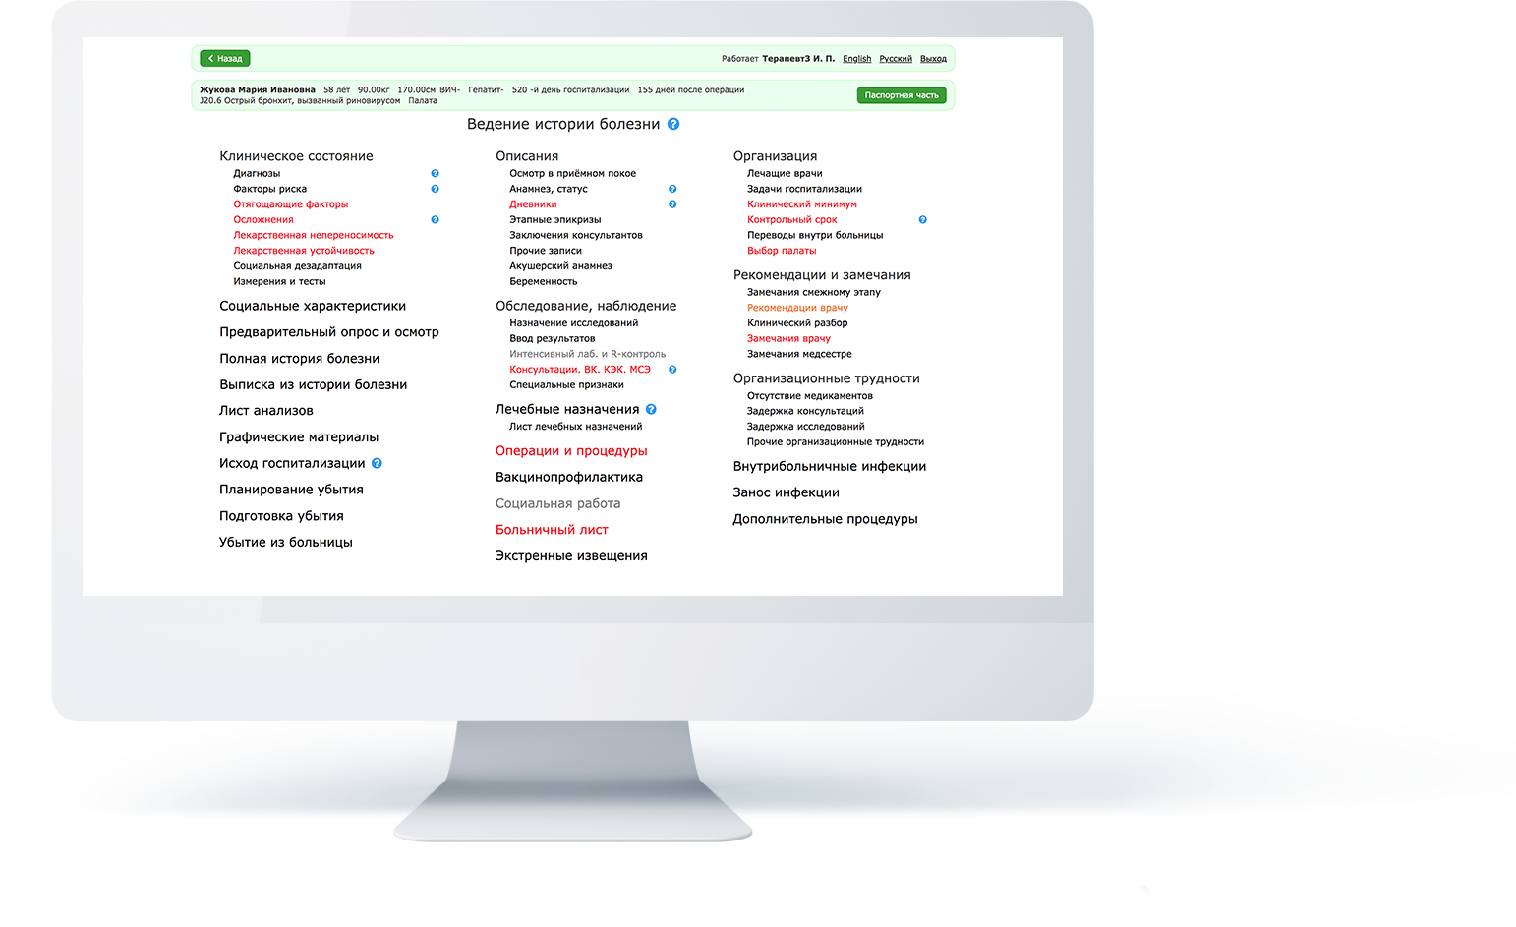
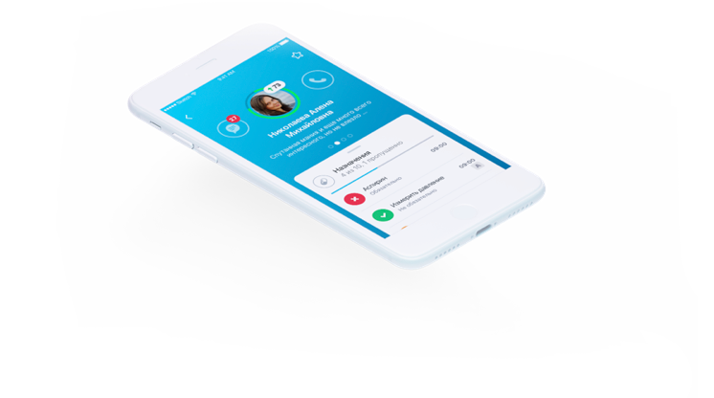
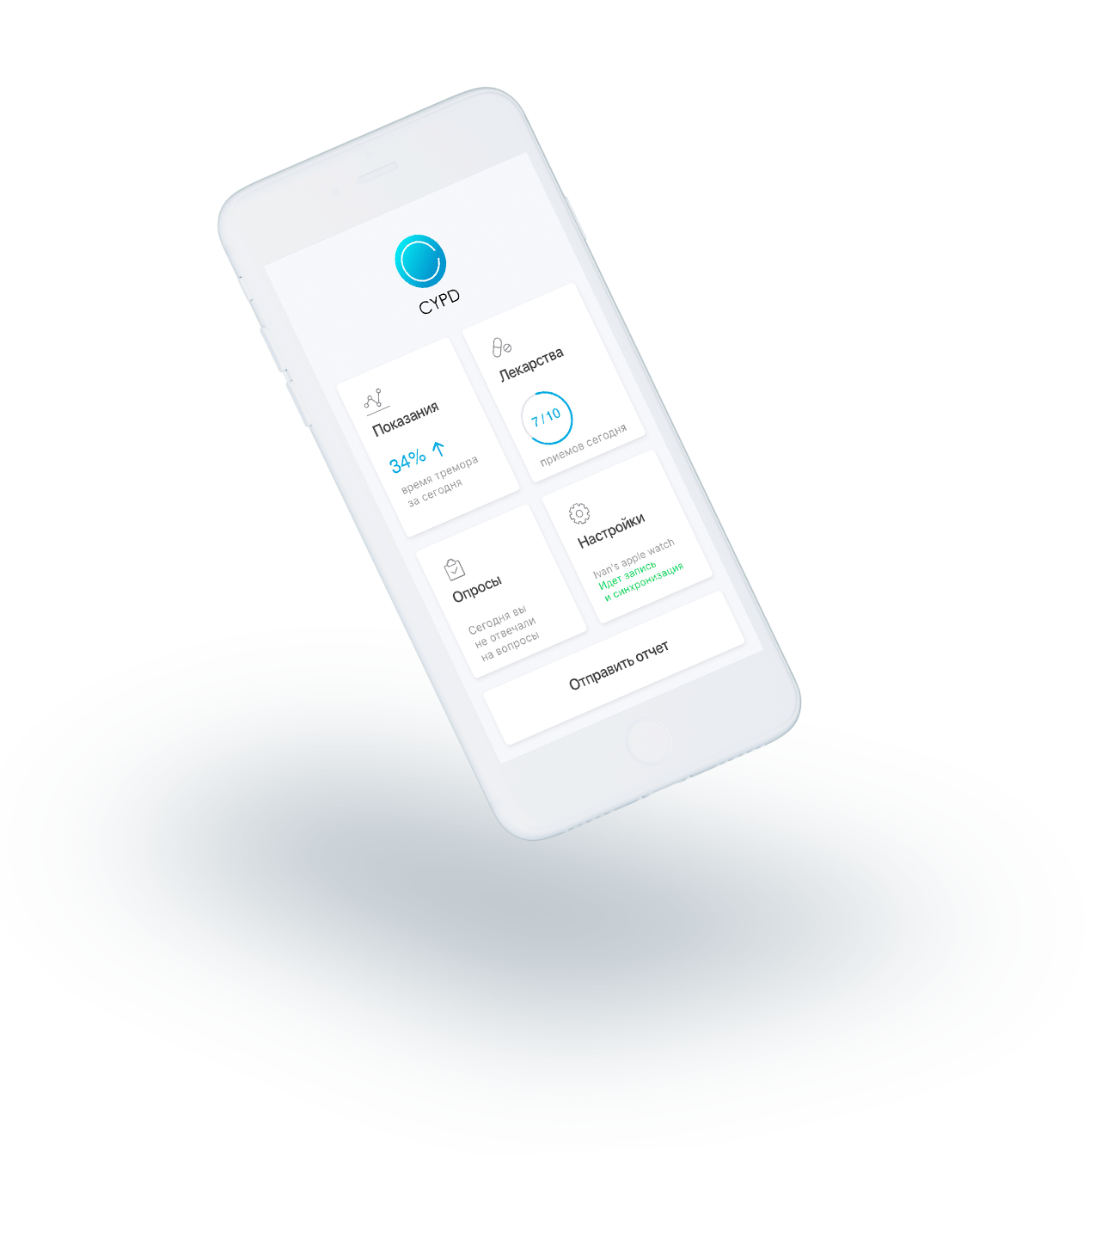
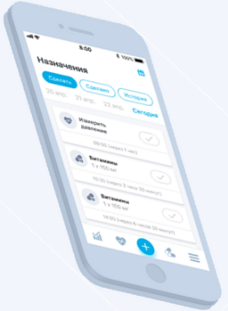
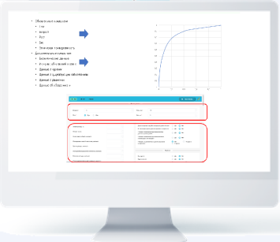
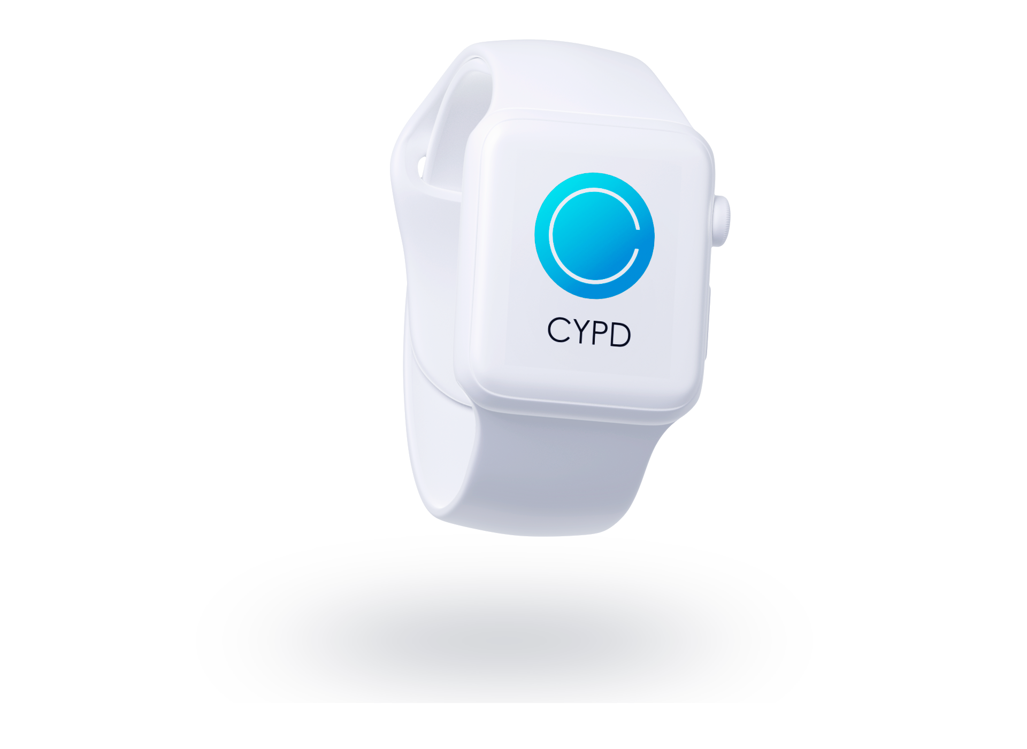
Продукты и решения Ай-ФОРС
МИС по методологии Тавровского В.М.
Remsmed
EMMAREHA
CYPD
EMMA Lite
Предиктивные модели оценки прогнозируемых рисков

Slide 4
Реалии сегодняшнего дня
Хороший скальпель – поможет сделать хирурга лучше,
Хорошие коммуникации – помогут всем докторам.
  Сегодня – пациенты чувствуют себя изолированными от врачей.
  Пациенты забывают или неправильно понимают 80% того, что слышат от врача во время приема.
  В «острых ситуациях» решения принимают врачи, в обычных, таких как решения принимаемые хроническим больным дома – решения принимает пациент.
Поэтому важна среда взаимодействия врачей и пациентов, вовлекающая пациентов в процесс регулярной заботы о собственном здоровье

Slide 5

Предпосылки создания EMMAREHA
Потребность
  Необходимость контроля пациента на всех стадиях реабилитации
  Высокая нагрузка на профессиональных врачей-реабилитологов
  Территориальная удаленность пациентов от медицинских учреждений
  Первый проект: реабилитация после травм
Возможность
  Развитие технологий телемедицины
  Становление дистанционного взаимодействия
  как «новой нормы»

Slide 6

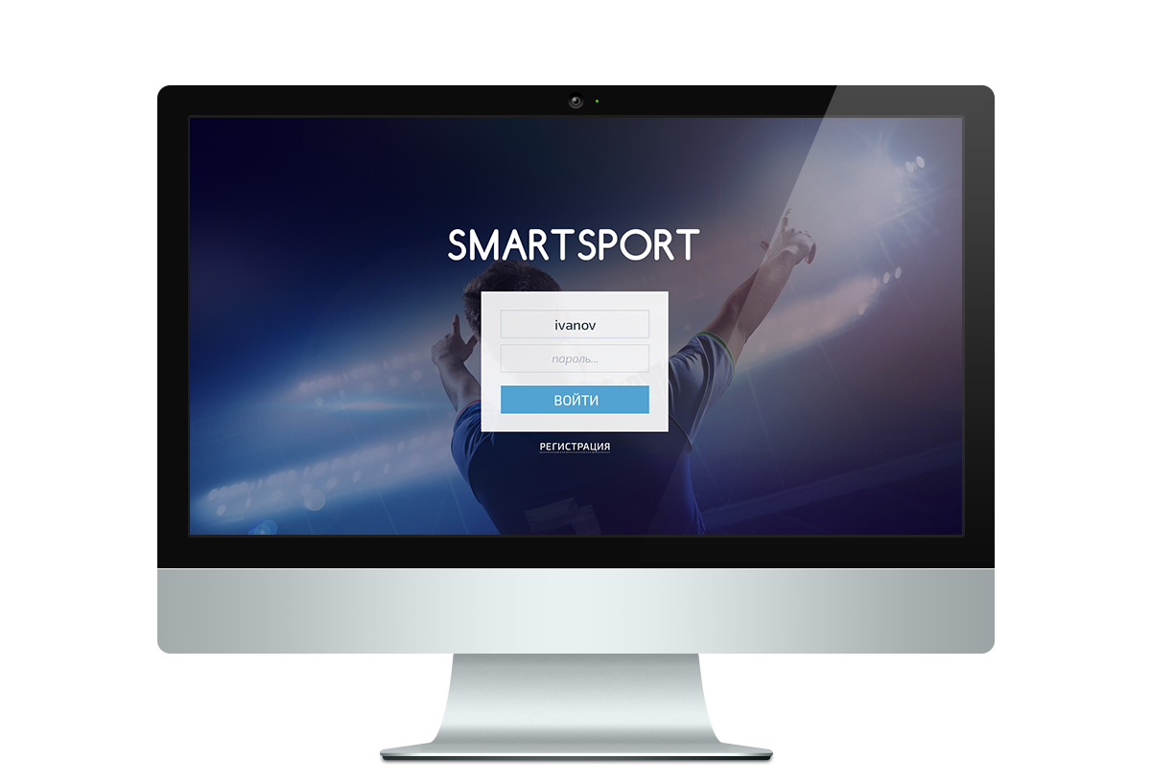
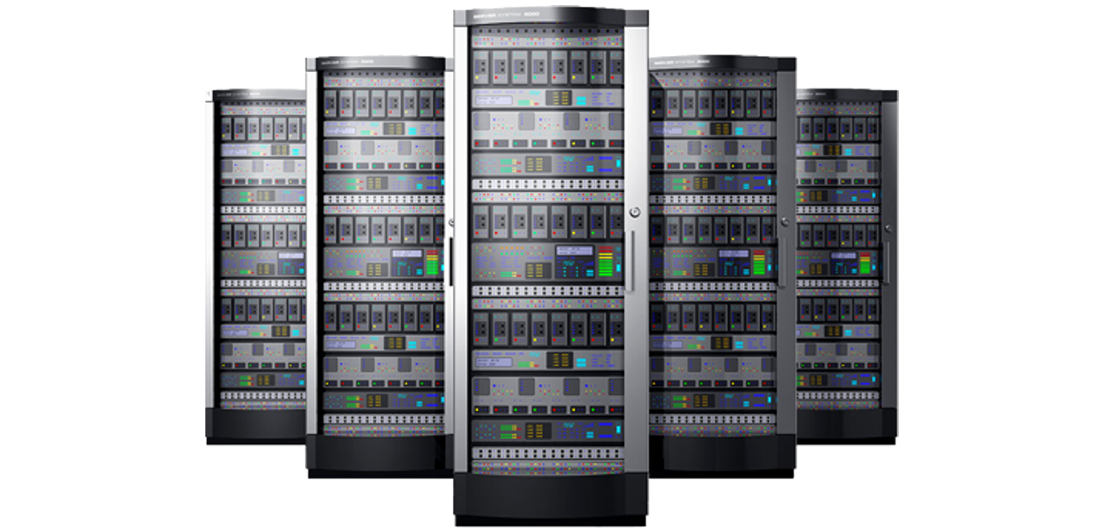


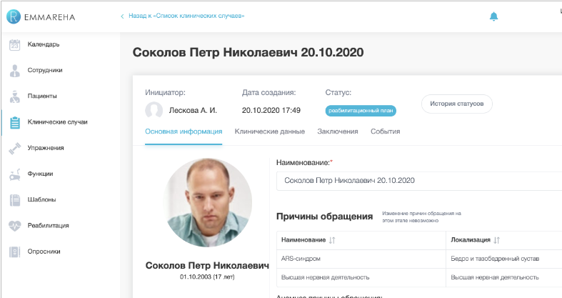
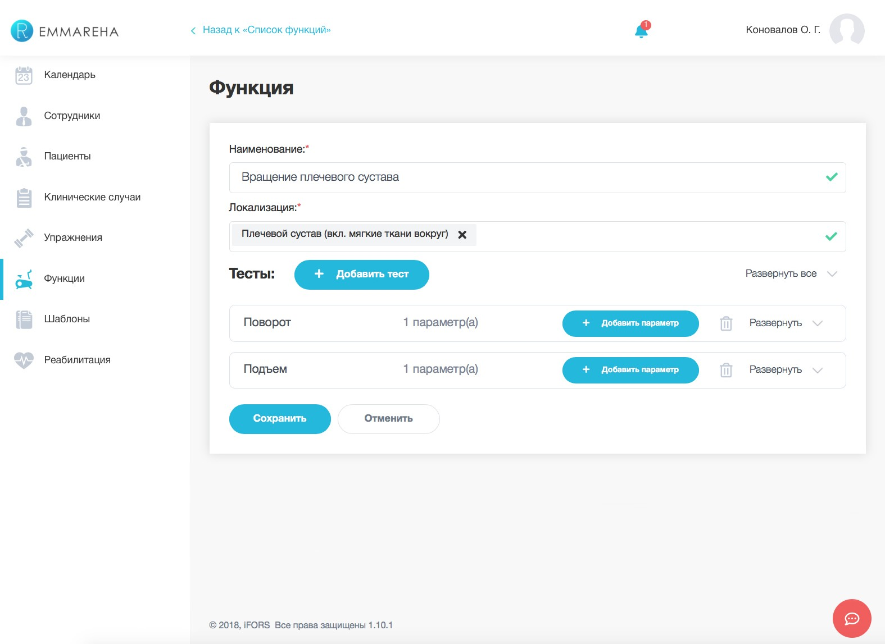
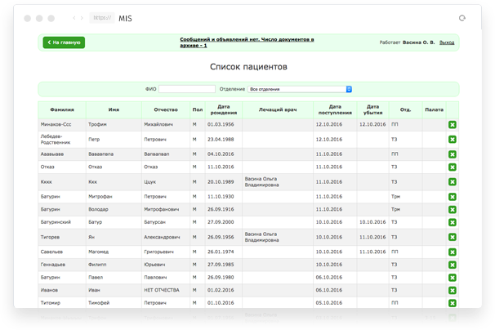

Архитектура платформы для обеспечения телереабилитации
Видеоконсультации
Данные пациента о его здоровье
Консолидированные данные о пациенте
Рекомендации пациенту
Рекомендации пациенту
Личный кабинет
Пациента
Сервер телемедицины
Личный кабинет
Врача
Актуализация плана лечения
Уточнение перечня наблюдаемых показателей
Проведение видеоконсультаций
Персонализирование опросников
Контроль динамики измерений пациента и соблюдения им плана лечения
Выполнение пациентом плановых заданий
Ведение дневника
Заполнение опросников
Планирование видеоконсультаций с врачом
МИС клиники

Slide 7
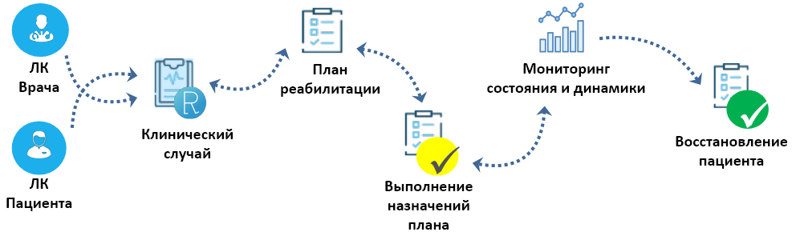




Основные функциональные возможности
Функционал видеоконференций для взаимодействия в формате пациент-врач, врач-врач и проведения удаленных групповых занятий.
Расписания телепатронажа (ВКС в формате «специалист-пациент»).
Конструктор реабилитационных планов (комплексов мероприятий, из которых складывается индивидуальная программа реабилитации) и редактируемые справочники упражнений, процедур и опросников, с возможностью их назначения в реабилитационных планах.
Загрузка видео и фотоматериалов, обеспечивающих методическую поддержку для самостоятельных упражнений и поддержания достигнутых реабилитационных целей.
Система хранения данных для ретроспективного аудита телеконсультаций.
Хранение данных для оценки функционального состояния пораженных функций.
Интеграция с МИС.
Авторизация через ЕСИА.
ЛК Врача
План реабилитации
Мониторинг
состояния и динамики
Клинический случай
Восстановление пациента
ЛК Пациента
Выполнение назначений плана

Slide 8
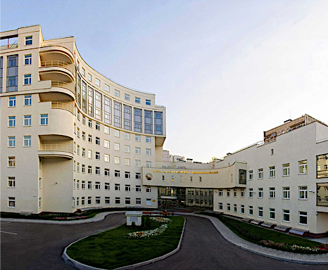
Внедрение в практику: пилотный проект в ЦПРиН
Черёмин Роман Авенирович, Главный врач ГБУЗ ЦПРиН ДЗМ.

Slide 9
Значительная часть медицинских вмешательств в реабилитационных программах носит характер коммуникационных интервенций, которые могут быть осуществлены без физического контакта с пациентом
Услуги, предполагающие
очное присутствие пациента
Услуги, предоставление которых
возможно без физического контакта с пациентом
Первичное врачебное обследование и диагностика
Инструментальные методы диагностики
«Аппаратные» (в тч роботизированные) методы лечения и реабилитации
Лабораторная диагностика
Физиотерапия
Гидрокинезиотерапия
Медико-логопедические процедуры при грубых формах речевых расстройств, в тч логопедический массаж
Медико-логопедические процедуры (при расстройствах легкой и средней тяжести)
Психологическая коррекция
Обучение лиц ближайшего окружения
Общая динамическая врачебная оценка статуса пациента для принятия решения о необходимости очной консультации, квалифицированного информационного сопровождения пациента
Врачебная оценка психического статуса
ХАРАКТЕР МЕДИЦИНСКИХ ВМЕШАТЕЛЬСТВ СОЗДАЕТ ПРЕДПОСЫЛКИ ДЛЯ ИСПОЛЬЗОВАНИЯ ТЕХНОЛОГИЙ ДИСТАНЦИОННОЙ РАБОТЫ С ПАЦИЕНТОМ

Slide 10




Ввод режима особой готовности и ограничение плановых госпитализаций в марте 2020 года дал принудительный толчок к использованию сервисов для дистанционного сопровождения пациентов, большинство из которых были не специализированы
Создание библиотеки из более 290 видеофайлов с упражнениями ЛФК, формирование шаблонов под типовые модели пациентов ЦПРИН
Написание техзадания
для создания интерактивной
программы для больных афазией “Speak-Up”
Формирование логопедических наборов
самостоятельных занятий для
постгоспитального сопровождения типовых
моделей пациентов ЦПРИН
2018
2019
2020 …
ЕДИНСТВЕННЫЙ СПЕЦИАЛИЗИРОВАННЫЙ СЕРВИС, ИСПОЛЬЗУЕМЫЙ В НАСТОЯЩЕЕ ВРЕМЯ ДЛЯ ТЕЛЕМЕДИЦИНСКОГО СОПРОВОЖДЕНИЯ – EMMAREHA (разработчик iFORS)

Slide 11


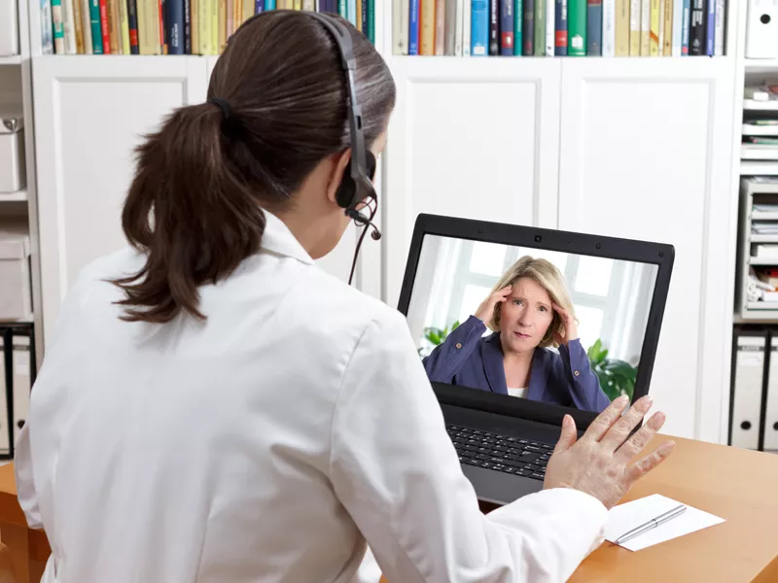
Подготовка к дистанционному сопровождению силами полноценной полипрофессиональной бригады заняла 2 недели
I
Выпуск приказов по МО:
«О разрешении работникам ГБУЗ «ЦПРиН ДЗМ» выполнения работы в дистанционном формате»
«Об установлении особенностей организации работы ГБУЗ «ЦПРиН ДЗМ» в период действия режима повышенной готовности»
II
III
Обучение персонала и техническое оснащение рабочих мест
Перевод пациентов в отделение оказания медицинской помощи на дому
Оформление медицинской документации в МИС с использованием дистанционных технологий
90
180
40
Врачей
Логопедов
Психологов

Slide 12
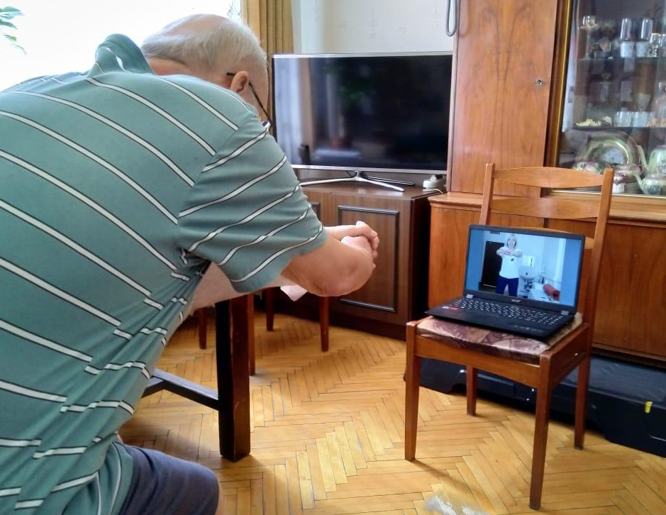
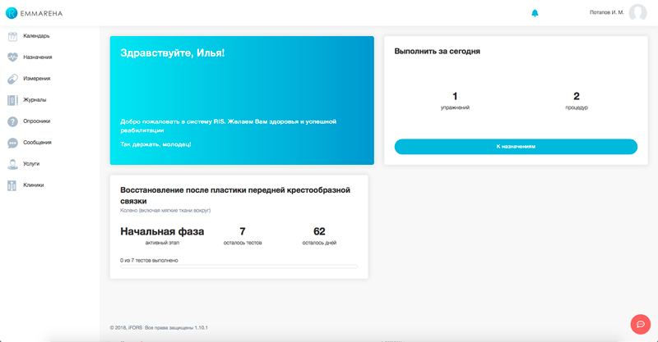
Итоги работы за период с 21 января по 26 июня 2020 года
 | Кол-во телевизитов | Кол-во специалистов |  | Кол-во телевизитов | Кол-во специалистов
Логопеды | 13 655 | 143 | Педиатр | 134 | 1
Воспитатели | 1 297 | 11 | Психиатр | 915 | 17
Зав.отделением | 209 | 8 | Психолог | 3 722 | 35
ЛФК-специалист | 214 | 7 | Психотерапевт | 136 | 4
Невролог | 2273 | 30 | Терапевт | 257 | 3
259
Вовлеченных сотрудников
22,5 тыс.
Теле
визитов
857
Охваченных пациентов
70%
NPS

Slide 13
Проблемы, вставшие в ходе дистанционного сопровождения пациентов
Отказ части пациентов от дистанционного сопровождения
Отсутствие телемедицинских услуг в утвержденной МЗРФ Номенклатуре медицинских услуг (сложности при формировании государственного задания)
1
2

Slide 14
Сделано 1264 предложения для дистанционного сопровождения. Получено 506 отказов (40%)
СТРУКТУРА И ДИНАМИКА ПРИЧИН ОТКАЗОВ ОТ ТЕЛЕСОПРОВОЖДЕНИЯ
 | Сразу | < 5 занятий | 5-10 занятий | >10 занятий
Низкий реабил.потенциал* | 31,8% | 1,6% | 0,4% | 0 | 33,8%
Отсутствие комп.навыков,тех. проблемы | 11,2% | 0,3% | 0,4% | 0,4% | 12,3%
Отсутствие средств связи | 31,4% | 0 | 0,1% | 0 | 31,5%
Отъезд/госп-я | 19,6% | 2,4% | 0,4% | 0 | 22,4%
Всего | 94% | 4,3% | 1,3% | 0,4% | 100%
* высокая утомляемость и отсутствие мотивации к занятиям (у взрослых пациентов),
убежденность родителей в том, что ребенок 3-4 лет с нарушениями внимания и поведения не сможет заниматься в онлайн режиме,
уверенность, что курс занятий онлайн станет препятствием для продолжения госпитализации, так как предложен взамен традиционному
лечению.

Slide 15





Спасибо за внимание!
Инновационные ИТ-решения для автоматизации бизнес-процессов в сферах здравоохранения и спорта
129272, Москва, Трифоновский тупик, дом 3
+7 (495) 747 70 40
i.fors.ru
i@fors.ru
Давайте заботиться о здоровье вместе!

